Slide 1
LEKTURY
W CZASACH ZARAZY
CZYLI CO CZYTALIŚMY W CZASIE KWARANTANNY

Slide 2
“Miłość w czasach zarazy”- Gabriela Marqueza
“Miłość w czasach zarazy" to przede wszystkim opowieść o miłości, która jest w stanie czekać 50 lat, by w końcu mogła się dopełnić. Akcja toczy się w II połowie XIX wieku, na Karaibach, gdzie w spokojną rzeczywistość mieszkańców wkradają się co pewien czas epidemie cholery i wojny domowe..

Slide 3
“DEKAMERON” giovanniego boccaccia
Zbiór 100 nowel, które w ciągu 10 dni w roku 1348 opowiada sobie dla zabicia czasu grupa 10 szlachetnie urodzonych florentyńczyków (7 pań i 3 młodzieńców), którzy schronili się przed zarazą (epidemią dżumy) w okolicach Florencji. Nowele stanowią opis obyczajów w epoce włoskiego Renesansu, dając wyraz bujnemu życiu, pełnemu miłości, przygód erotycznych i ludzkiej zmysłowości.

Slide 4
“DŻUMA” ALBERTA CAMUSA
Na poziomie realistycznym opowiada ona o epidemii dżumy w mieście Oran, w Algierii, będącej wówczas pod francuskim panowaniem jako kolonia, ale Czytelnik może widzieć w dżumie jakieś inne zło, wobec którego trzeba przyjąć określoną postawę.

Slide 5
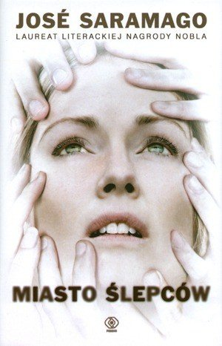
“MIASTO śLEPCÓW” jOSE SARAMAGI
W pogodny, przeciętny dzień, w którym każdy obywatel zajęty jest swoim życiem uaktywnia się choroba, która już na zawsze zmieni życie ludzkości. Ludzie zaczynają ślepnąc. W książce próżno szukać nazwy miasta, kraju, ciężko w ogóle odnieść się do położenia geograficznego tytułowego Miasta. Nie jest to jednak ważne. Biała ślepota dotyka mieszkańców niezależnie od płci, wieku czy statusu społecznego. I wszyscy są wobec niej tak samo bezradni...

Slide 6
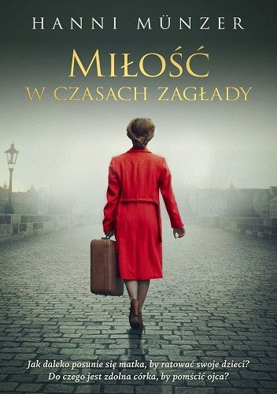
“Miłość w czasach zagłady” hanni munzer
Saga rodzinna z wojną w tle.
Młoda amerykanka Felicity poszukując w Rzymie matki, odkrywa mroczną historię swojej rodziny. Aby ją wyjaśnić, musi się cofnąć do najbardziej ponurego rozdziału dwudziestowiecznej historii i poznać dramatyczne losy swojej prababki, która zmuszona jest związać się z oficerem ss.

Slide 7
“DŻUMA W BRESLAU” MARKA KRAJEWSKIEGO
Książka z serii kryminałów, których akcja toczy się w dawnym Wrocławiu, opowiada o przygodach radcy kryminalnego Eberharda Mocka,
W “Dżumie w Breslau’ – akcja rozgrywa się w 1923 roku i dotyczy zagadki brutalnego morderstwa dwóch prostytutek
W książce nie pojawia się prawdziwa zaraza, ale świat Breslau jest w tej części serii jakby szczególnie brudny, zadżumiony złem i krzywdami różnego kalibru.

Slide 8
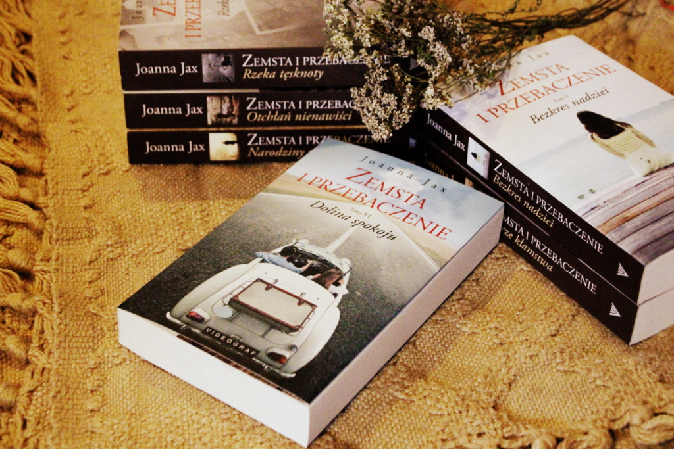
JOANNA JAx - “ZEMSTA I PRZEBACZENIE”
1. Narodziny gniewu
2. Otchłań nienawiści
3. Rzeka tęsknoty
4. Morze kłamstw
5. Bezkres nadzie
6. Ocean spokoju

Slide 9
Saga rodzinna, przedstawiająca losy dwóch przyjaciółek - Alicji i Hanki oraz trójki przyjaciół- Juliana, Igora i Waltera.
Akcja powieści rozpoczyna się po pierwszej wojnie światowej, a kończy w latach 60tych. i toczy się w Polsce, Niemczech oraz Związku Radzieckim i USA, bo koleje losu tam prowadzą bohaterów. Większość akcji rozgrywa się w czasie drugiej wojny światowej.

Slide 10
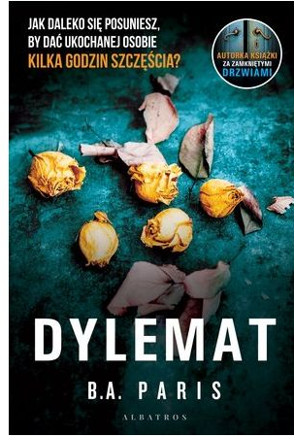
B.A. PARIS - “DYLEMAT” I “POZWÓL MI WRÓCIĆ”

Slide 11
HEATHER MORRIS - “TATUAŻYSTA Z AUSCHWITZ”, “PODRÓŻ CILKI” ORAZ EOIN DEMPSEY “ANIOŁ Z AUSCHWITZ”

